Slide 1
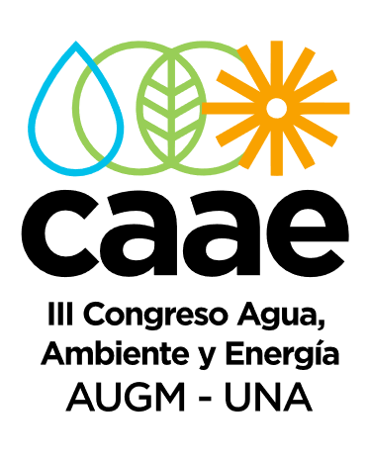
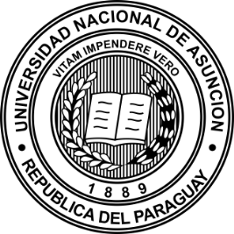
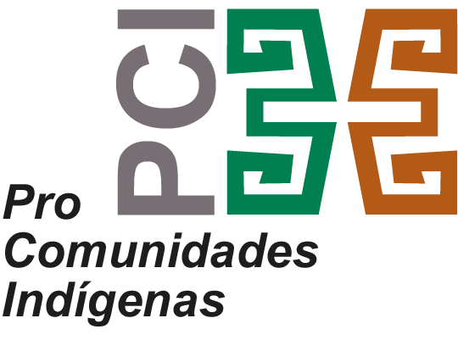
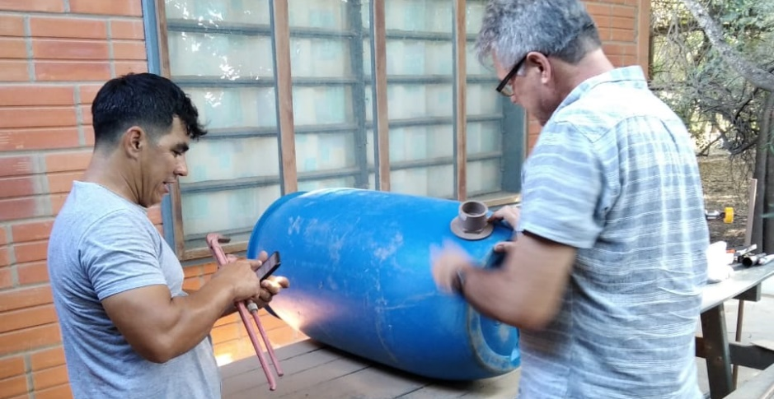
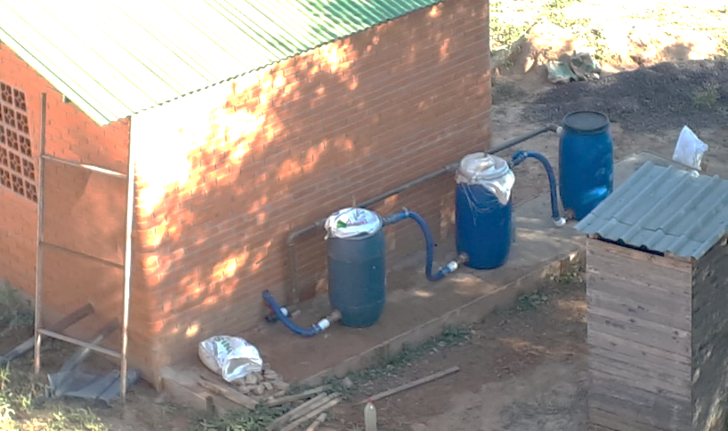
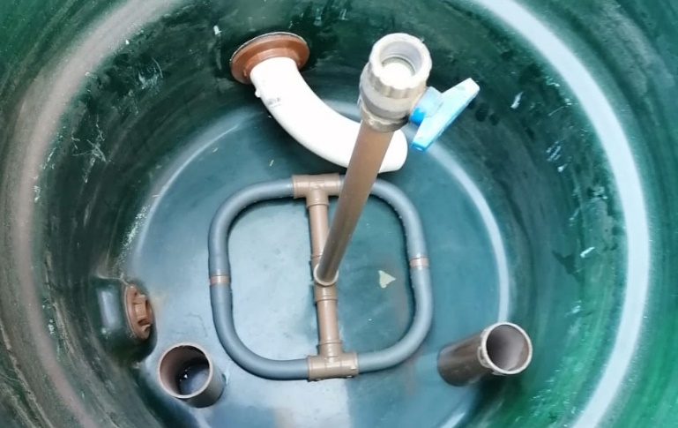
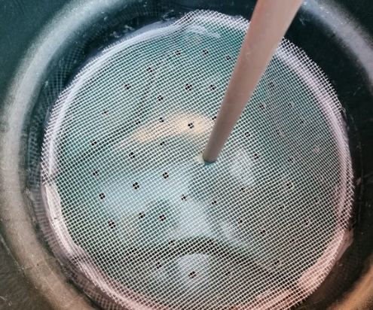
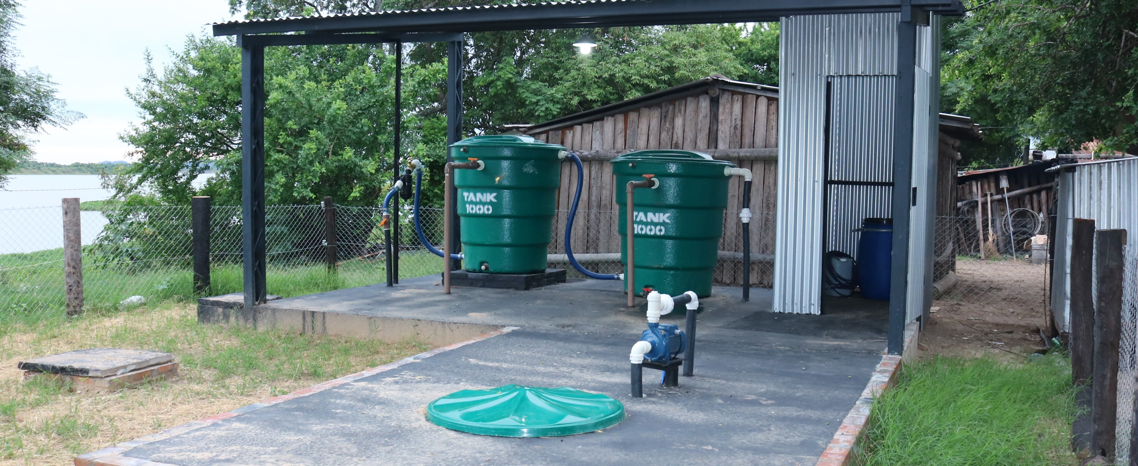
TRATAMIENTO DE AGUA SEGURA BASADO EN LA NATURALEZA
Karl Giesbrecht ª, Fulgencio Méndez ^{b}, Nolberto Valdez ^{c}
ª Pro Comunidades Indígenas, Paraguay, carlos.pci1@gmail.com
^{b} Pro Comunidades Indígenas, Paraguay, kencho.pci@gmail.com
^{c} Nolberto Valdez, Paraguay, nolber88@gmail.com
Resumen
Este artículo presenta la problemática del acceso al agua en el contexto del Chaco paraguayo y la alternativa que la Organización No Gubernamental, Pro Comunidades Indígenas (PCI), junto con las comunidades indígenas y campesinas de la zona, ha venido ensayando para buscar solución a la problemática; desde el acceso al agua hasta el desafío de su tratamiento y potabilización para el consumo humano.
Con este propósito, desde el 2021 PCI ha venido desarrollando, junto con las comunidades indígenas y campesinas, un sistema de tratamiento de agua segura basado en la naturaleza, que utiliza biofiltros (piedra, grava, arena y carbón), cuyas fases de pruebas e implementación en las comunidades, se desarrollan en el presente documento. Este estudio rescata las experiencias y las lecciones aprendidas sobre este proceso en/desde las comunidades involucradas.
Estas experiencias incluyen la construcción conjunta del sistema con las comunidades indígenas y campesinas, la capacitación técnica a los pobladores en su operación y mantenimiento, cuya finalidad no es otra que la apropiación comunitaria del sistema, en vista a su sostenibilidad. En este caminar, PCI ha tenido experiencias positivas que este documento trata de presentarlas como acciones de buenas prácticas en el marco de la gobernanza del agua en las comunidades involucradas.
PALABRAS CLAVE: Chaco paraguayo, acceso al agua, tratamiento ecológico del agua, biofiltros, sostenibilidad, Pro Comunidades Indígenas
Introducción
Este estudio sobre el Sistema de Tratamiento de Agua Segura Basado en la Naturaleza se realizó en el marco de la acción “Comunidades del Chaco Pantanal Resilientes al Cambio Climático”, ejecutado por PCI dentro del proyecto “Voces para la Acción para la Acción Climática Justa”, implementado por WWF Paraguay y la Fundación Avina, así como el Proyecto ‘Vida en el Pantanal’ implementado por PCI y WWF-Py, con apoyo de la Unión Europea (UE).
El documento desarrolla la problemática del acceso al agua potable en el Chaco paraguayo, el sistema alternativo de tratamiento de agua segura implementado por PCI junto con las comunidades con sus antecedentes y la experiencia de construcción del sistema de tratamiento basado en la naturaleza en las comunidades indígenas y latinas de la zona.
Conclusión
El sistema de tratamiento de agua segura implementado por PCI en las comunidades indígenas y campesinas del Chaco paraguayo resulta efectivo para poblaciones pequeñas y proporciona una solución a una problemática de larga data en el territorio chaqueño. El sistema es de rápida y fácil construcción y mucho menos costoso en el mantenimiento que el sistema convencional de tratamiento de agua.
Por su parte, el empoderamiento de los pobladores en la gestión comunitaria y la gobernanza del agua es fundamental para asegurar la sostenibilidad del sistema de agua. Por este motivo, el enfoque de trabajo de PCI siempre ha sido el involucramiento de los pobladores en los proyectos ejecutados en las comunidades desde el inicio.
En ese sentido, en cada intervención de PCI en las comunidades sobre la temática del agua, se realiza actividades de fortalecimiento organizativo y capacitaciones a miembros de las Comisiones, Juntas de Saneamiento o Consejos Comunitarios. Si se plantea la construcción de sistemas de agua en alguna de las comunidades, se trata siempre de involucrar a los pobladores interesados durante toda la obra desde su diseño para generar ese sentido de apropiación operativa.
Todo esto no quiere decir que ya se han resuelto todos los desafíos en torno a la problemática del agua en estas comunidades donde se implementaron estos sistemas basados en la naturaleza. El uso racional del agua por parte de los pobladores, la asimilación de la necesidad de implementar mecanismos de control del uso como la instalación de micromedidores, son algunos de los desafíos que se necesitan todavía profundizar en estas comunidades.
Respecto a este mismo sistema de tratamiento de agua segura basado en la naturaleza implementado por PCI, existen también desafíos para ir mejorando y profundizando en cuanto a efectividad y calidad se refiere. Si bien las comunidades pasaron de tomar agua cruda del río o del tajamar a tomar agua filtrada y clorada, PCI se encuentra aún en la gestión de establecer alianzas con científicos investigadores en la materia, como el CEMIT, SENASA y MZ Ingeniería, para realizar más estudios referenciales y los análisis de la calidad del agua resultante de estos sistemas. Esto quiere decir, que el aprendizaje sigue.
Metodología
El enfoque metodológico utilizado para el estudio es el cualitativo, con técnicas de recolección de datos primarios a través de la observación-participante y entrevistas semiestructuradas a actores claves como técnicos y coordinadores de la institución ejecutora del sistema de agua basado en la naturaleza y líderes comunitarios beneficiarios del mismo. Además, para los datos secundarios se realizó consultas bibliográficas y de documentos institucionales de PCI.
Resultados
Según Giesbrecht, “nuestras referencias iniciales son el sistema de filtración natural de agua utilizado en Vietnam y la aireación para el mantenimiento del sistema utilizado en Norteamérica, pero luego fuimos modificando y adaptando de acuerdo con la necesidad” (2023). Por su parte, Fulgencio Méndez relató que venía ya probando el filtrado con arena, grava y carbón en su domicilio, utilizando “agua de la cuneta, de tajamar y de tanque australiano” (2023).
Los materiales iniciales que han adquirido para armar el sistema de filtrado son 2 tambores de plástico de 200 L que se conectarían por medio de mangueras corrugadas de succión/expulsión de 2 pulgadas, además de todos los accesorios necesarios como llaves de paso, abrazaderas y bridas. Para el biofiltrado, adquirieron piedra, grava en diferentes tamaños, arena y carbón.
Una vez juntados los materiales y los insumos, Giesbrecht y Méndez buscaron lugares en la ciudad de Filadelfia para realizar la prueba. Luego de pasar por varios lugares, se les concedió el permiso en el Complejo Boreal, un condominio habitacional relativamente nuevo. Este lugar cuenta con un tanque australiano desde donde pudieron bombear el agua para las pruebas.
“El agua del tanque australiano está mucho más tiempo estancado, porque el reservorio tiene menos aireación, muchos mohos y más bacterias. Estuvimos experimentando allí durante 6 a 8 meses” (Méndez, 2023). El sistema de filtrado instalado inicialmente en el lugar incluía 3 tambores de 200 L; 2 que cumplían la función de filtrado y uno que colectaba el agua filtrada. Además, se contaba con un prefiltro de aros de plástico, que filtraba todo lo que sobrepasaba los 30 micrones.
El agua impulsada con una motobomba desde el tanque australiano entra en el primer tambor por abajo, a 5 cm arriba de la superficie del tambor. En el interior del tambor, el agua entra encorvado hacia un costado del lado izquierdo o derecho de manera que el agua entre de forma circular. Para esto se aplica un caño encorvado de 2 pulgadas de 45º en el interior del tambor donde ingresa el agua.
Al principio, durante la prueba, este espacio entre las piedras y el agua se dejaba vacío unos 20 cm para la circulación del agua que posteriormente debe ascender por las capas de los filtros de piedra, grava y arena. Actualmente, este espacio se ocupa con piedra bruta que sirve también de soporte para la tapa de este primer espacio del tambor. Además, actualmente se utiliza tanque en vez de tambor.
El agua que entra en circulación por debajo del tanque atraviesa las piedras brutas y de forma horizontal y circular para posteriormente ascender por la tapa difusora/divisoria del primer espacio hacia la primera capa sólida de piedra triturada. Después, el agua atraviesa la siguiente tapa difusora/divisoria hacia arriba donde se encuentra la grava. Esta segunda capa de grava tiene también una tapa difusora/divisoria por donde pasa el agua a la penúltima capa del primer filtro, donde existe una mezcla de grava y arena en 30x70% aproximadamente.
Estas 3 capas de piedra bruta, piedra triturada y arena mezclada con grava pueden tener una altura de 20 cm cada una, dependiendo también del tamaño del tanque usado para el filtro. Sin embargo, la penúltima capa ya no tiene tapa difusora/divisoria, sino otra última capa, la más fina, como 3 cm de altura, que se constituye en grava para impedir la perturbación de la arena (con mayor porcentaje) de la penúltima capa con el flujo del agua que sube a la superficie del primer filtro.
Finalmente, el agua filtrada en este proceso del primer filtro idealmente debe mantenerse como agua estancada en unos 5 cm de altura antes de ingresar a la salida al siguiente proceso de filtrado natural. Este segundo filtro es del mismo tamaño que el anterior y el agua filtrada del primer filtro ingresa también por debajo del segundo filtro.
El interior del segundo filtro de divide - de abajo a arriba -, en un espacio con piedra bruta con tapa difusora, capa de piedra triturada, capa de grava, capa de carbón machacado, capa de mezcla de grava con arena y capa fina de grava. Como se puede observar en este segundo filtro, las diferencias de las divisiones interiores del primer filtro son la incorporación del carbón activado y la disminución de la altura de la capa de grava que, en el primer filtro, era de 20 cm.
En este segundo filtro, la capa que se constituye de solamente grava tiene una altura aproximada de 10 cm, lo mismo que la capa del carbón machacado. El agua que pasa por este segundo proceso de filtrado ya puede colectarse en un reservorio para su posterior cloración y distribución para usos de consumo humano y doméstico.
El sistema de filtrado natural de agua es un método utilizado para purificar agua utilizando solamente elementos naturales. Este proceso se basa en la capacidad de la naturaleza para filtrar y limpiar el agua a través de diversas capas de rocas, gravas, arena y carbón, en este caso.
Referencias
Aqueosus Solutions. (2016). Sistema de tratamiento de agua, para 300 litros por día. EE.UU./Tailandia: Aqueous Solutions.
Cabrera, A., Harder, W., Bareiro, D., Servín, E., & Basabe, V. (2021). Sistemas de captación y almacenamiento de agua en el Chaco Central. Tte. 1º Manuel Irala Fernández: Facultad de Ciencias Agrarias, Universidad Nacional de Asunción.
Cutamuraja, B. (14 de Setiembre de 2022). Entrevista semi-estructurada sobre sistema de agua basado en la naturaleza en Cucaani. (A. Saldívar, Entrevistador)
Cutamuraja, B. (14 de Setiembre de 2022). Entrevista semi-estructurada sobre sistema de agua basado en la naturaleza en Cucaani. (A. Saldívar, Entrevistador) Obtenido de https://www.facebook.com/watch/?v=395891899189064
Dosapei, S. (14 de Setiembre de 2022). Entrevista semi-estructurada sobre sistema de tratamiento y potabilización de agua basado en la naturaleza de Cucaani. (A. Saldívar, Entrevistador) Obtenido de https://www.facebook.com/watch/?v=395891899189064
Giesbrecht, K. (17 de Abril de 2023). Conversación informal sobre sistema de agua basado en la naturaleza. (N. Valdez, Entrevistador)
Martínez, C. (14 de Setiembre de 2022). Entrevista semi-estructurada sobre sistema de tratamiento y potabilización basado en la naturaleza. (A. Saldívar, Entrevistador) Obtenido de https://www.facebook.com/watch/?v=395891899189064
Méndez, F. (12 de Abril de 2023). Entrevista semi-estructurada sobre sistema de agua basado en la naturaleza. (N. Valdez, Entrevistador)
PCI. (8 de Setiembre de 2020). Pro Comunidades Indígenas. Obtenido de Facebook: https://www.facebook.com/PCI.Chaco/posts/pfbid02uQ4EhrQhL7ASZDhrxZs9VcLYjPe1JLnrtsdcD6BBU4sWzqw4f3j9dWb9Jt1QeY5vl
PCI. (1 de Noviembre de 2021). Pro Comunidades Indígenas. Obtenido de Facebook: https://www.facebook.com/PCI.Chaco/posts/pfbid0h3RNDAjkoTGvPHwXfy9ZP2a3A1pvH1UMa8hhq5onxAMLEgA4D2dKWu1nhmLXr2Ssl
PCI. (29 de Junio de 2022). Nosotros. Obtenido de PCI - Pro Comunidades Indígenas: https://pci.org.py/nosotros/
PCI. (14 de Setiembre de 2022). Pro Comunidades Indígenas. Obtenido de Facebook: https://www.facebook.com/watch/?v=395891899189064
PCI. (12 de Abril de 2022). YouTube. Obtenido de YouTube: https://www.youtube.com/watch?v=dU5Ip3rUTI0

